Slide 1

LOGO
零基础 Python 入门
-- xxx
互联网新技术在线教育领航者

Slide 2

第 LOGO 八 讲
模拟掷骰子 5.0
互联网新技术在线教育领航者

Slide 3
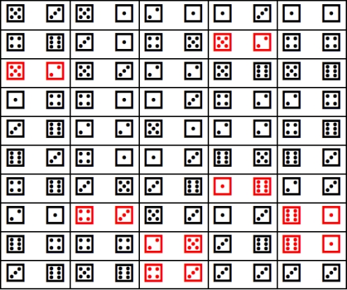
案例描述
• 通过计算机程序模拟抛掷骰子，并显示各点数的出现次数及频率
• 比如，抛掷 2 个骰子 50 次，出现点数为 7 的次数是 8 ，频率是 0.16
互联网新技术在线教育领航者

Slide 4
案例描述
• 通过计算机程序模拟抛掷骰子，并显示各点数的出现次数及频率
• 1.0 功能：模拟抛掷 1 个骰子，并输出其结果
• 2.0 功能：模拟抛掷 2 个骰子，并输出其结果
• 3.0 功能：可视化抛掷 2 个骰子的结果
• 4.0 功能：对结果进行简单的数据统计和分析
• 5.0 功能：使用科学计算库简化程序，完善数据可视化结果
互联网新技术在线教育领航者

Slide 5
案例分析
• 如何通过 Python 模拟随机事件？或者生成随机数？
• random 模块
• 遍历列表时，如何同时获取每个元素的索引号及其元素值？
• enumerate() 函数
• 如何将对应的点数和次数关联起来？
• zip() 函数
• Python 数据可视化
• matplotlib 模块
• 简单的数据统计分析
• matplotlib 直方图
• 使用科学计算库 NumPy 简化程序
互联网新技术在线教育领航者

Slide 6
NumPy
• NumPy (Numeric Python) ：用 Python 实现的科学计算库
• 包括：
1.
2.
3.
强大的 N 维数组对象 array
成熟的科学函数库
实用的线性代数、随机数生成函数等
•
NumPy 的操作对象是多维数组 ndarray
•
ndarray.shape 数组的维度
•
•
创建数组： np.array(<list>) ， np.arrange () …
改变数组形状 reshape()
互联网新技术在线教育领航者

Slide 7

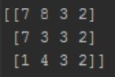
NumPy
• NumPy 创建随机数组
• np.random.randint(a, b, size)
创建 [a, b) 间形状为 size 的数组
• 例如：
互联网新技术在线教育领航者

Slide 8
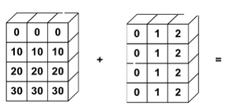
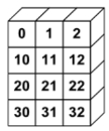
NumPy
• NumPy 基本运算
• 以数组为对象进行基本运算，即向量化操作
• 例如：
• np.histogram() 输出直方图的统计结果
互联网新技术在线教育领航者

Slide 9
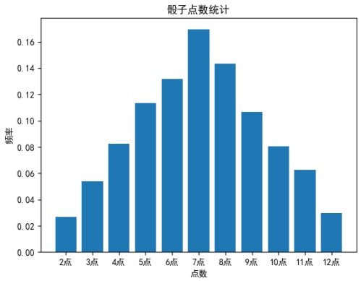
matplotlib 绘图补充
• plt.xticks() 设置 x 坐标的坐标点位置及标签
• plt.title() 设置绘图标题
• plt.xlabel(), plt.ylabel() 设置坐标轴的标签
互联网新技术在线教育领航者

Slide 10


课后练习
• 灵活设置骰子个数，并对结果进行统计分析
• 比如 3 个骰子
互联网新技术在线教育领航者

Slide 11
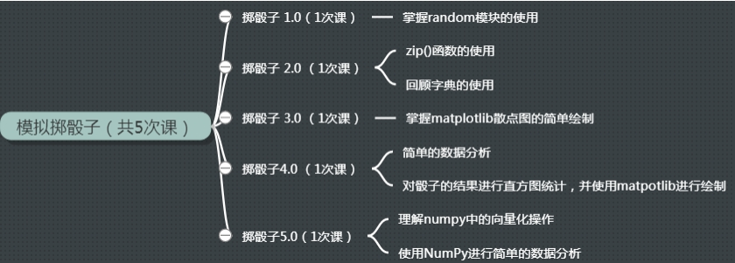
第八讲 小结
互联网新技术在线教育领航者

Slide 12

Next?
• 网络爬虫
• 文件操作扩展
• 数据分析基础
互联网新技术在线教育领航者

